Slide 1

مطالعه­ی تصمیم گیری ریسکی به کمک تصویر برداری تشدید مغناطیسی کارکردی مغز:
نقش آمادگی ذهنی مبتنی بر حافظه
احمد سهرابی
استادیار گروه روانشناسی دانشگاه کردستان، سنندج
a.sohrabi@uok.ac.ir
چهارمین سمپوزیوم نوروپسیکولوژی ایران
آبان 26-28 12-14

Slide 2
تصمیم گیری ریسکی (قمارگونه)
تصمیم گیری ریسکی یعنی انتخاب میان گزینه های دارای پیامد مثبت یا منفی با احتمال برد و باخت نامطمئن
آزمونهاي ريسكي قمارگونه مقياسهایي عيني براي مطالعه ی فرايندهاي تصميم­گيري در افراد عادي و دچار ضايعه مغزي فراهم می کنند.
برای نمونه آزمونهای قمار آیوا، ریسک کیمبریج، ریسک بالونی،...

Slide 3
آزمون ریسک کیمبریج
آزمون ریسک کیمبریج (راجرز و ديگران، 2004؛ 1999).
آنها از تصويربرداري مغناطيسی كاركردي مغز به روش وابسته به رويداد (Event-related fMRI) استفاده کردند.
و نقش قسمت هاي بالایی كرتكس سینگولیت قدامی (dACC) را در مرحله تصميم و قسمت هاي پايينتر آن و كرتكس اربیتال قدامی(OFC) را درمرحله پيامد نشان دادند.

Slide 4
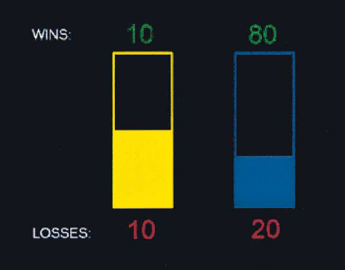
آزمون ریسک کیمبریج (مرحله ی تصمیم)

Slide 5
مشکلات آزمون ریسک کیمبریج
بعضي از مشكلات آزمون راجرز و همكاران (1999) در مقاله ی بعدي آنها ذكرشده است (راجرز و دیگران، 2004).
اين مشكلات و برخي عوامل مطالعه نشده بررسي هاي بيشتر را می طلبد.

Slide 6
مطالعه ی حاضر
اينجا نیز مرحله تصميم و پيامد تفكيك شد.
ولي همچنين در يكي از شرايط ارائه ی شانس برد و مقادیر بخت آزمایی نيز تفكيك شد.
به علاوه هر دوي اين شرايط تصميم گيري ريسكي با هم و نيز با يك آزمون كنترل صرفاً ادراكي مقايسه شدند.
هدف اصلی پي بردن به نقش ديدن شانس قبل از مواجهه با گزينه هاي بخت آزمايي بود.

Slide 7
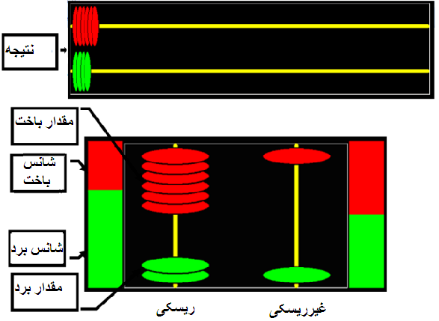
روش
آزمودنیها بایستی بین یک گزینه نامطمئن (دارای شانس برد متغیر و سود و زيان نابرابر) و یک گزینه ی امن (دارای شانس برد پنجاه پنجاه و سود و زيان كم و برابر) بر اساس اطلاعات مربوط به میزان خطر هر گزینه تصمیم بگیرند.

Slide 8
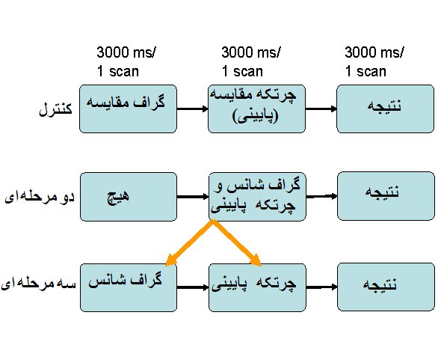
مراحل گوناگون در شرایط سه گانه ی آزمایش

Slide 9
شرکت کنندگان و طرح
شرکت کنندگان هشت داوطلب عادی راست دست بودند.
طرح fMRI از نوع بلوکی استفاده شد.
سرعت واکنش و نوع انتخاب شامل نامطمئن (ریسکی) و مطمئن ثبت شد.

Slide 10
دو مرحله ای

Slide 11

3s

Slide 12
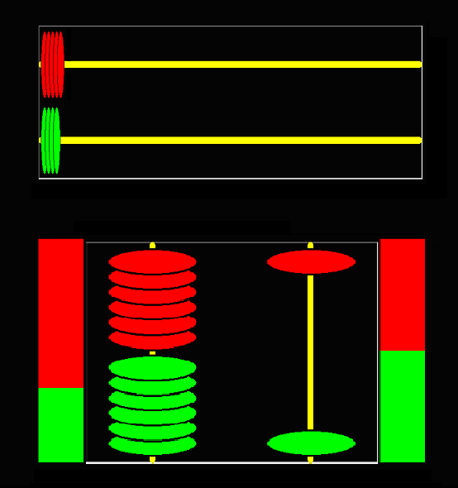
3s

Slide 13
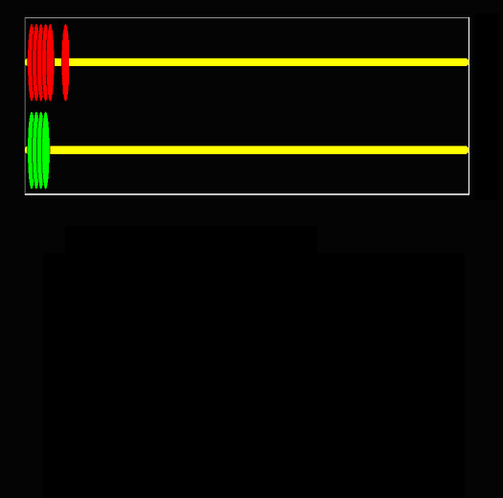
1.5s

Slide 14
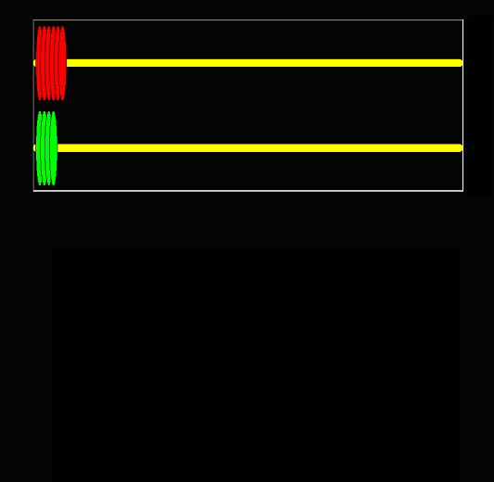
1.5s

Slide 15
سه مرحله ای

Slide 16
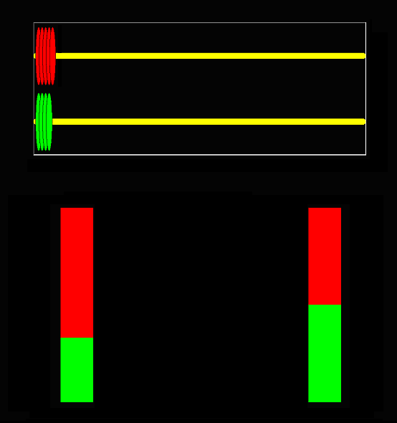

Slide 17
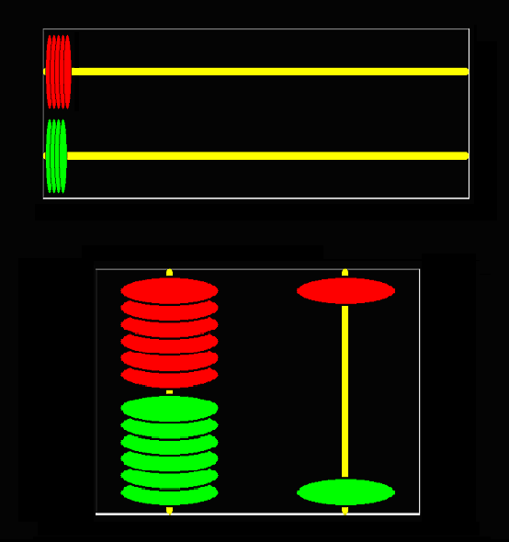

Slide 18
1.5s

Slide 19
1.5s

Slide 20
کنترل

Slide 21
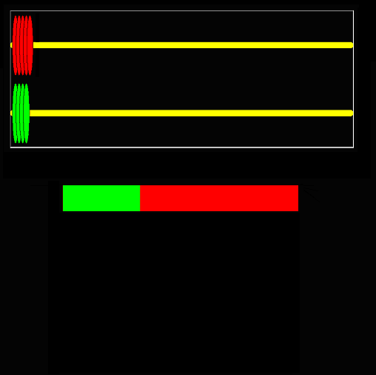

Slide 22
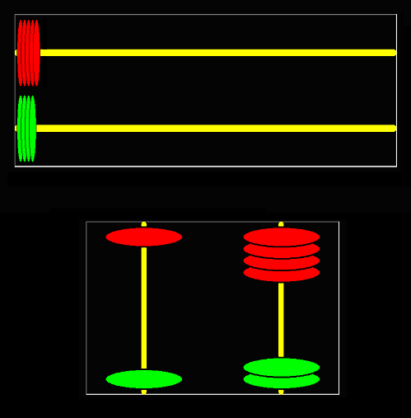

Slide 23
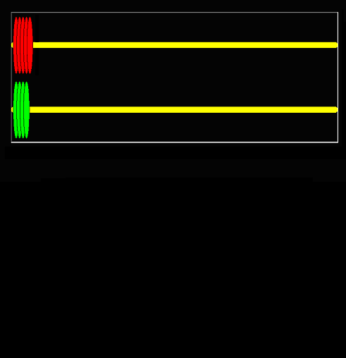

Slide 24
طرح آزمایش
3000 ms/
1 scan
3000 ms/
1 scan
3000 ms/
1 scan
Horizontal
Graph
Lower
Abacus
Upper Abacus
Without Change
Control
3-Phase
2-Phase
None
Vertical Graphs &
Lower Abacus
Upper Abacus
With Change
Vertical
Graphs
Lower
Abacus
Upper Abacus
With Change

Slide 25
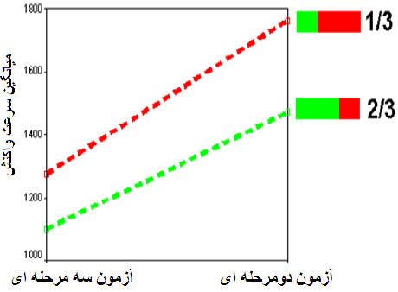
نتایج رفتاری

Slide 26
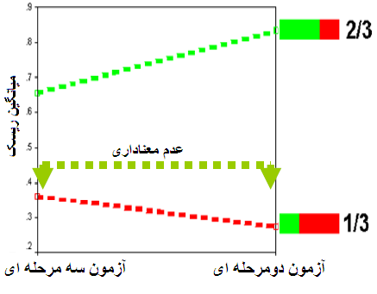
نتایج رفتاری - ادامه

Slide 27
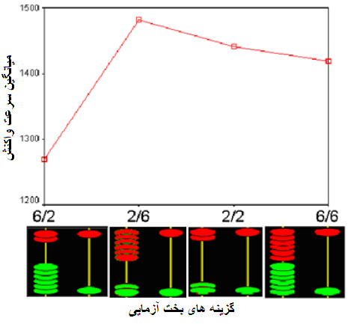
نتایج رفتاری - ادامه

Slide 28
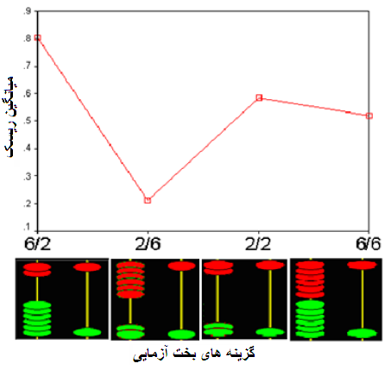
نتایج رفتاری - ادامه

Slide 29
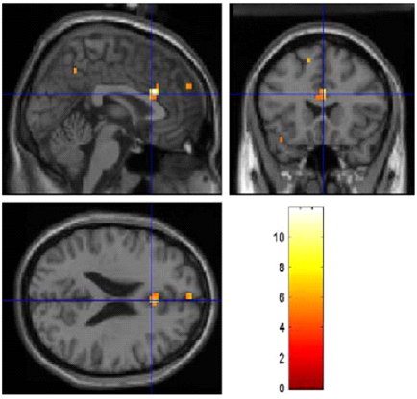
فعال سازی مغزی در قشر سینگولیت قدامی (احتمالاً با داشتن نقش در کنترل و تعارض)
2مرحله ای - 3مرحله ای

Slide 30
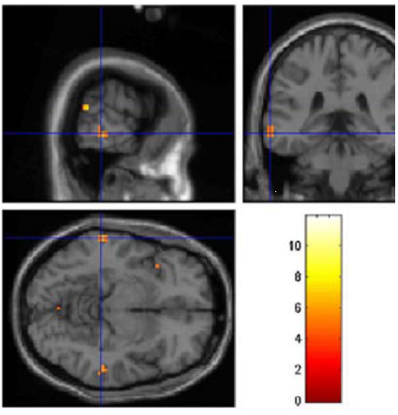
فعال سازی مغزی لوب گیجگاهی میانی (احتمالاً با داشتن نقش در حافظه)
2مرحله ای - 3مرحله ای

Slide 31
نتیجه گیری
در آزمون ریسکی دو مرحله ای، گراف شانس برد و باخت و خود بخت آزمایی بصورت همزمان ارائه شدند ولی در آزمون ریسکی سه مرحله ای، گراف شانس برد و باخت قبل از چرتکه ی بخت آزمایی ارائه شد.
در مورد اخیر، آزمودنی­ها با نگهداری شانس در حافظه برای هدایت تصمیم گیری احتمالا قادر شدند که کنترل بیشتری روی انتخابشان داشته باشند.
  فعالسازی یک شبکه ی حاوی ناحیه dACC و لوب گیجگاهی
  سرعت واکنش کوتاهتر وخطای کمتر خود را نشان داد.

Slide 32


قدردانی
آندرا اسمیت
و
یان کامرون
رابرت وست

